Slide 1
Bygherreleverancer på IMT-området
Center for IT, Medico og Telefoni
Netværksdage
Godt Sygehusbyggeri 2017

Slide 2
Agenda
Center for IT, Medico og Telefoni
Præsentation
Hvad er en bygherreleverance ?
Udfordringer med bygherreleverancer før aflevering
Erfaringer i Region Hovedstaden
Vidensdelingworkshop
Spørgsmål

Slide 3
Agenda
Center for IT, Medico og Telefoni
Præsentation
Hvad er en bygherreleverance ?
Udfordringer med bygherreleverancer før aflevering
Erfaringer i Region Hovedstaden
Vidensdelingworkshop
Spørgsmål

Slide 4
Hvem er Center for IT, Medico og Telefoni
Center for IT, Medico og Telefoni
Center for It, Medico og Telefoni (CIMT) er Region Hovedstadens koncerncenter, der sørger for serviceydelser inden for de tre områder it, medico og telefoni.
​Fokus for CIMT er:
At understøtte hospitalerne
At teknologien anvendes effektivt
At basisydelser skal leveres hurtigere billigere og bedre
At hjælpe hospitalsledelserne med at optimere behandlingerne
CIMT beskæftiger ca. 900 personer

Slide 5
CIMT Byggeprojekt formål
Center for IT, Medico og Telefoni
Projektet skal sikre, at byggeriernes projektering sker i fuld overensstemmelse med CIMTs strategier, standarder og øvrige retningslinjer.
Projektet skal sikre koordinering og rettidighed i leverancer af it, medico og telefoni til byggerierne.
Projektet skal fungere som afklarende sparringspartner
Projektet’s scope er
KF byggerierne
Regionalt finansieret byggerier >100 mill.
Andre byggerier bliver håndteret af linjeorganisationen
Projektet finansieres af byggerierne

Slide 6
CIMT Byggeprojekt organisering
Center for IT, Medico og Telefoni

Slide 7
Agenda
Center for IT, Medico og Telefoni
Præsentation
Hvad er en bygherreleverance ?
Udfordringer med bygherreleverancer før aflevering
Erfaringer i Region Hovedstaden
Vidensdelingworkshop
Spørgsmål

Slide 8
Hvad er en bygherreleverance ?
Center for IT, Medico og Telefoni
En bygherreleverance er en leverance bygherren selv indkøber og evt. selv installerer enten før eller efter aflevering.
CIMT leverer til bygherren på følgende områder:
Medico-udstyr
IT-udstyr hvor der foreligger en CIMT rammeaftale eller tilsvarende
Andet hvor CIMT er blevet valgt som leverandør af bygherren, f. eks TVO
Kan også være en tjenesteydelse som f.eks sitesurveys til trådløst netværk og lign.

Slide 9
Hvad er en bygherreleverance ?
Center for IT, Medico og Telefoni
Omfang for CIMT
Ca 600.000 kvadratmeter udbygning i alt relateret til kvalitetsfondsbyggerier og afledte projekter.
Estimeret omfang
600 Krydsfelter
1.200 Switche (ca 50.000 nye netværksporte)
6.000 Accesspunkter
Patientkald, Telemetri og Patientmonitorering
Diverse bygningspåvirkende medicoudstyr herunder også MR og CT-Scannere
Sitesurveys af hele arealet

Slide 10
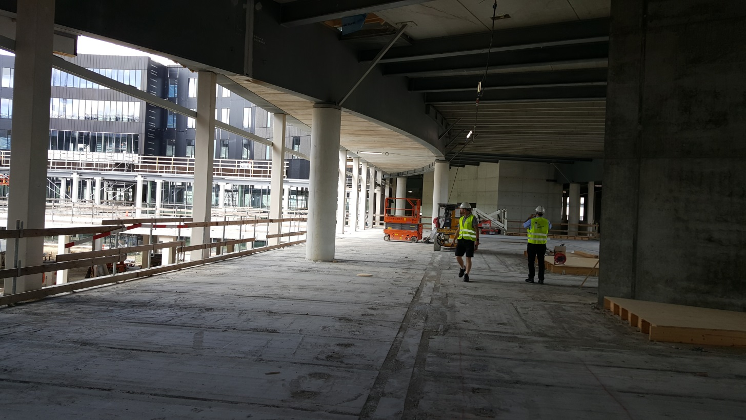
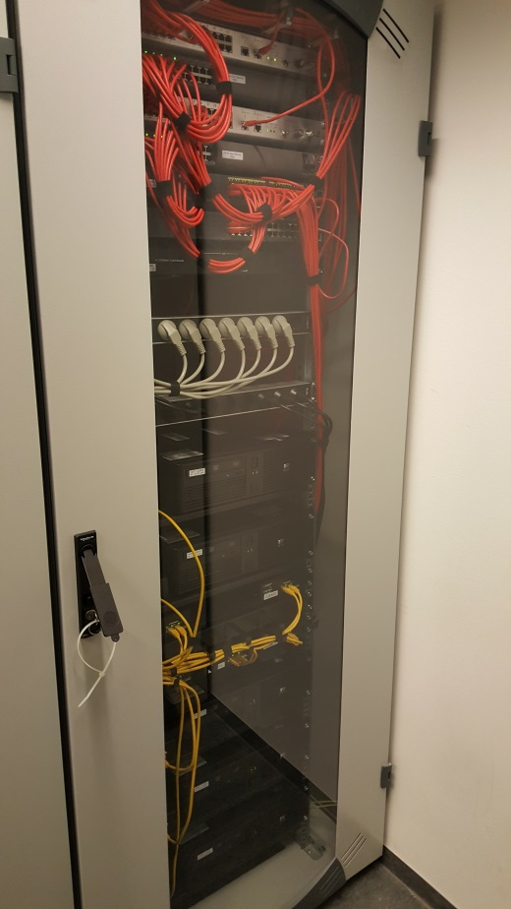
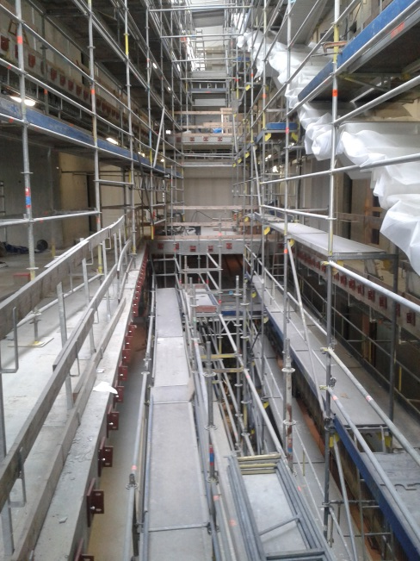
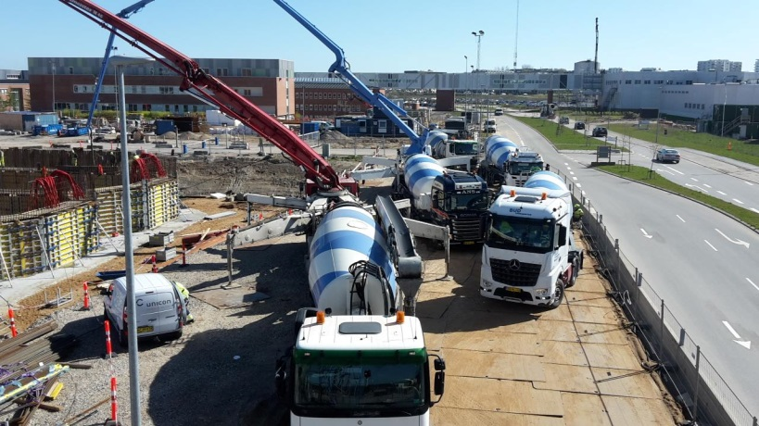
Center for IT, Medico og Telefoni
© DNU

Slide 11
Agenda
Center for IT, Medico og Telefoni
Præsentation
Hvad er en bygherreleverance ?
Udfordringer med bygherreleverancer før aflevering
Erfaringer i Region Hovedstaden
Vidensdelingworkshop
Spørgsmål

Slide 12
Udfordringer med bygherreleverancer
Center for IT, Medico og Telefoni
Aflevering er når ansvaret skifter fra byggeriet til bygherren.
En IMT-leverance er en udstyrsleverance som CIMT leverer til Bygherren. Bygherren er ansvarlig for evt. montage og installation af udstyret før afleveringen.
CIMT kan/skal installere udstyret i samarbejde med byggeriet og entreprenører.

Slide 13
Udfordringer med bygherreleverancer
Center for IT, Medico og Telefoni
Generelle udfordringer:
Drift
Adgang
Tyveri
Støv
Manglende forståelse
Planlægning/Idriftsættelse
Fejl og mangler

Slide 14
Udfordringer med bygherreleverancer
Center for IT, Medico og Telefoni
Udfordringer
Krydsfelter og switche
Løsninger
5 muligheder

Slide 15
Udfordringer med bygherreleverancer
Center for IT, Medico og Telefoni
Krydsfelter og switche 5 løsninger
Støvfrit mobilt ‘krydsfeltrum’
Installere efter aflevering
Brug og smid væk udstyr
Beskytte permanent løsning mod støv
Permanent netværk (tidlig idriftsættelse)

Slide 16
Udfordringer med bygherreleverancer
Center for IT, Medico og Telefoni
Udfordringer
Trådløst netværk
Site survey
Er følsomt overfor ændringer i byggeri rum, stilladser, tungt byggeudstyr etc
Løsning
Der tilbydes ikke trådløst netværk før aflevering

Slide 17
Udfordringer med bygherreleverancer
Center for IT, Medico og Telefoni
Udfordringer
Patientkald, Telemetri og Patientmonitorering
Manglende kompetencer på området i byggerierne
Løsning
Samarbejde mellem CIMT, bygherre, TR og entreprenører

Slide 18
Udfordringer med bygherreleverancer
Center for IT, Medico og Telefoni
Udfordringer
Bygningspåvirkende medicoudstyr
Krav om stor specialviden
Løsninger:
Samarbejde mellem CIMT, bygherre, TR og entreprenører

Slide 19
Center for IT, Medico og Telefoni

Slide 20
Agenda
Center for IT, Medico og Telefoni
Præsentation
Hvad er en bygherreleverance ?
Udfordringer med bygherreleverancer før aflevering
Erfaringer i Region Hovedstaden
Vidensdelingworkshop
Spørgsmål

Slide 21
Erfaring med bygherreleverancer
Center for IT, Medico og Telefoni
At der ofte mangler forståelse for IMT-området i byggeorganiseringen
At det er ‘tungt’ at levere IT-infrastruktur før afleveringen.
Specielt omkring hvem der har ansvaret

Slide 22
Erfaringer med bygherreleverancer
Center for IT, Medico og Telefoni
Konklusion
At det pga. organiseringsformen af byggerierne er svært at få videreformidlet CIMT’s rolle i byggerierne
At jo tidligere CIMT bliver inddraget, jo nemmere er det at få projektet igennem i forhold til aftalt tid og økonomi
At det nemmeste er at vente med at installere it-udstyr til efter aflevering
Byggeriet forstår ikke IT’s behov og IT(-folk) forstår ikke byggeriets behov

Slide 23
Erfaringer med bygherreleverancer
Center for IT, Medico og Telefoni
Konklusion
At det er vigtigt med meget klare grænseflader med en klar ansvarsfordeling
Løses via serviceblade:
Tidligt netværk
Netværk på byggepladser og skurbyer
CTS og andre netværksservices
Samt samarbejde og rådgivning i alle niveauer af organisationerne

Slide 24
Center for IT, Medico og Telefoni

Slide 25
Agenda
Center for IT, Medico og Telefoni
Præsentation
Hvad er en bygherreleverance ?
Udfordringer med bygherreleverancer før aflevering
Erfaringer i Region Hovedstaden
Vidensdelingworkshop
Spørgsmål

Slide 26
Vidensdelingsworkshop
Center for IT, Medico og Telefoni
Oplæg:
Hvornår er det mest hensigtsmæssigt at levere IT-udstyr? Før/efter aflevering? Hvordan gør vi det mest optimalt?
Påstand:
Ved at gøre IT-infrastruktur til en hovedforsyning på linje med vand, varme, el osv. vil det blive nemmere for alle parter at forstå IT-infrastrukturen Hvilke udfordringer og konsekvenser kan der være ved denne påstand ?

Slide 27
Vidensdelingsworkshop
Center for IT, Medico og Telefoni
Opsamling:

Slide 28
Agenda
Center for IT, Medico og Telefoni
Præsentation
Hvad er en bygherreleverance ?
Udfordringer med bygherreleverancer før aflevering
Erfaringer i Region Hovedstaden
Vidensdelingworkshop
Spørgsmål

Slide 29
Spørgsmål ?
Center for IT, Medico og Telefoni

Slide 30
Kontaktinformationer
Center for IT, Medico og Telefoni
Pernille Gotthard Kristiansen
Projektleder for byggerierne
Mobil: +45 2443 0899
Mail: pernille.gotthard.kristiansen@regionh.dk
Region Hovedstaden Center for It, Medico og Telefoni,
Teknologiprojekter Teknologi Udvikling
Borgervænget 7,3 2100 København Ø
Lars Nyeman-Kofod
Bygherrerådgiver, IT-Infrastruktur. Netværksservices
Direkte: +45 38 64 82 52
Mail: lars.nyeman-kofod@regionh.dk
Region Hovedstaden Center for IT, Medico og Telefoni
Infrastrukturservices
Borgervænget 7,3 2100 København Ø

